Slide 1

Inteligencia Artificial
Dr. Leon Felipe Palafox Novack
lpalafox@up.edu.mx

Slide 2
Anuncios

Slide 3
Proyecto Final
Crear un agente inteligente
Tiene que ser funcional
El día de la entrega tienen que mostrarlo en acción.
Reporte sobre el funcionamiento
Sin código

Slide 4
Examen Final
Entrega de Proyecto y Examen?

Slide 5
Clase Pasada
2

Slide 6
Q-Learning
3

Slide 7
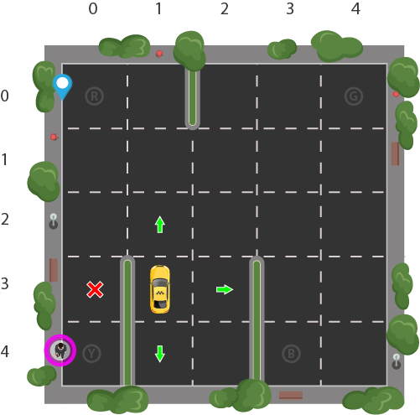
Ejemplo
Imaginemos que tenemos un taxi autónomo.

Slide 8
Estados: Puede estar en cualquier bloque, puede tener pasaje, el pasaje puede estar esperando o no, y puede haber sido dejado o no.
Son 500 posibles estados
Acciones: Norte, Sur, Este, Oeste, Subir Pasaje, Bajar Pasaje

Slide 9
Q-Learning
Q Learning utiliza la tabla de recompensas para aprender a lo largo que pasa el tiempo cual es la mejor acción.
Se genera un valor Q, donde se va almacenando la recompensa acumulada
Por que la acumulada?

Slide 10
Los valores Q se almacenan en una tabla llamada la Q-Table, donde se almacena un Q-Value por cada par (estado, acción)
Un Q-Value alto, implica que esa acción es muy benéfica desde ese estado en particular.

Slide 11
Q-Learning y DQN

Slide 12
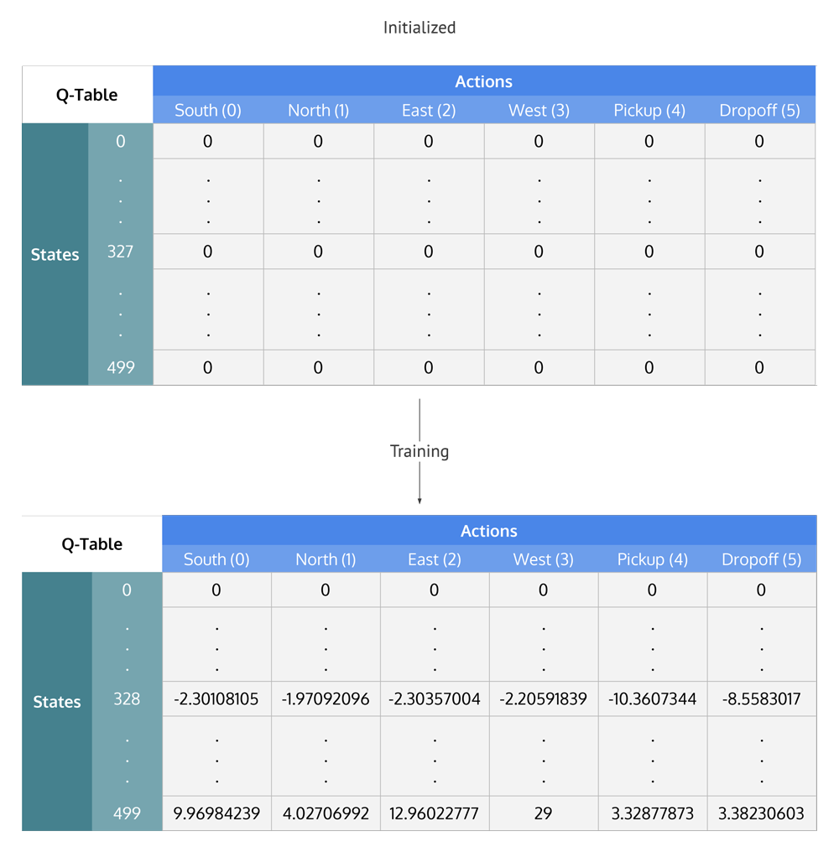

Slide 13
Q-Learning
Como se actualiza la Q

Slide 14
Ejemplo

Slide 15
Deep Q Learning
Imaginemos que tenemos 10 acciones y 2000 estados.
Una tabla de 20,000 valores.
Los problemas más avanzados de RL tienen millones de estados.

Slide 16
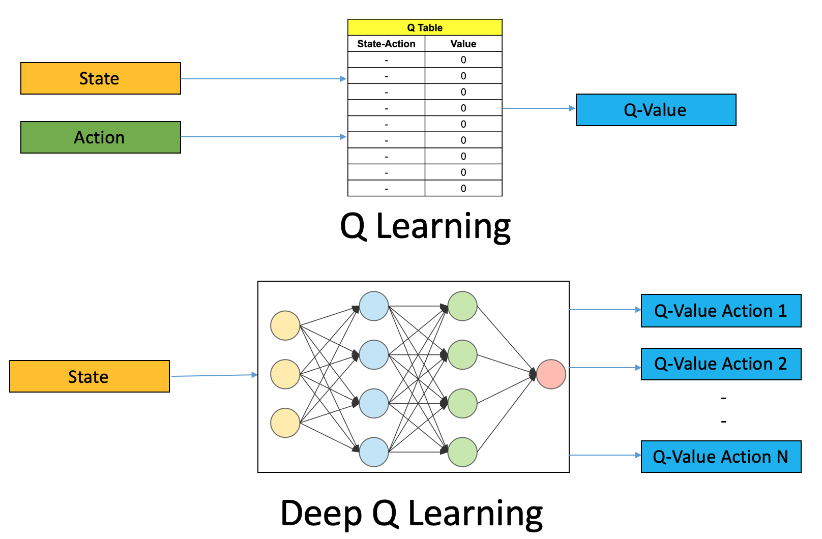

Slide 17
